Slide 1
软件工程
第四章 软件测试

Slide 2
内容摘要
软件测试基础
白盒测试
黑盒测试
测试策略
测试的种类
调试

Slide 3
4.3 黑盒测试
4.3.1 等价类划分
4.3.2 边界值分析
4.3.3 错误推测法
4.3.4 因果图
4.3.6 功能图测试
4.3.7 接口测试

Slide 4

黑盒测试（Black-Box Test）
这种方法是把测试对象看做一个黑盒，测试人员完全不考虑程序内部的逻辑结构和内部特性，只依据程序的需求和功能规格说明，检查程序的功能是否符合它的功能说明。
黑盒测试叫做功能测试或数据驱动测试。
一种特殊的黑盒测试叫做接口测试，它不管程序的需求和实现细节，仅依据程序与其外部环境的接口来选择测试数据。

Slide 5
4.3.1 等价类划分
等价类划分是一种典型的黑盒测试方法，使用这一方法时，完全不考虑程序的内部结构，只依据程序的规格说明来设计测试用例。
等价类划分方法把所有可能的输入数据，即程序的输入域划分成若干部分，然后从每一部分中选取少数代表性的数据做为测试用例。
使用这一方法设计测试用例要经历划分等价类（列出等价类表）和选取测试用例两步。

Slide 6
1. 划分等价类
等价类是指某个输入域的子集合。在该子集合中，各个输入数据对于揭露程序中的错误都是等效的。测试某等价类的代表值就等价于对这一类其他值的测试。
等价类的划分有两种不同的情况：
① 有效等价类：是对于程序规格说明来说，是合理的，有意义的输入数据构成的集合。
② 无效等价类：是指对于程序规格说明来说，是不合理的，无意义的输入数据构成的集合。

Slide 7
2. 确立测试用例
  在确立了等价类之后，建立等价类表，列出所有划分出的等价类。
输入条件 | 有效等价类 | 无效等价类
…… | ……… | ………
…… | ……… | ………
…… | ……… | ………
再从划分出的等价类中按以下原则选择测试用例：

Slide 8
  为每一个等价类规定一个唯一编号；
  设计一个新的测试用例，使其尽可能多地覆盖尚未被覆盖的有效等价类，重复这一步，直到所有的有效等价类都被覆盖为止；
  设计一个新的测试用例，使其仅覆盖一个尚未被覆盖的无效等价类，重复这一步，直到所有的无效等价类都被覆盖为止。

Slide 9
4.3.2 边界值分析
边界值分析也是一种黑盒测试方法，是对等价类划分方法的补充。
人们从长期的测试工作经验得知，大量的错误是发生在输入或输出范围的边界上，而不是在输入范围的内部。因此针对各种边界情况设计测试用例，可以查出更多的错误。
使用边界值分析，最重要的是确定正确的边界值域。对于输入／输出等价类，选取正好等于、刚刚大于和刚刚小于边界值的数据作为测试数据。

Slide 10
4.3.3 错误推测法
人们也可以靠经验和直觉推测程序中可能存在的各种错误，从而有针对性地编写检查这些错误的例子。这就是错误推测法。
错误推测法的基本想法是：列举出程序中所有可能有的错误和容易发生错误的特殊情况，根据它们选择测试用例。
可以利用不同测试阶段的经验和对软件系统的认识来设计测试用例。
  例如，在单元测试中某程序模块已经遇到错误,

Slide 11
  在系统测试中可以在这些可能出现问题的地方再组织测试用例。
  在前一个版本中发现的常见错误在下一个版本的测试中有针对性地设计测试用例。
根据以上想法，测试用例的设计原则：
  客观因素：产品以前版本已出现的问题。
  已经因素：语言、操作系统、浏览器的限制可能带来的问题。
  经验：由模块之间关联所联想到的测试；由修复软件的错误可能会带来的问题。

Slide 12
4.3.4 因果图
因果图的适用范围
  如果在测试时必须考虑输入条件的各种组合，可使用一种适合于描述对于多种条件的组合，相应产生多个动作的形式来设计测试用例，这就需要利用因果图。
  因果图方法最终生成的就是判定表。它适合于检查程序输入条件的各种组合情况。
用因果图生成测试用例的基本步骤
  分析软件规格说明描述中，哪些是原因（即

Slide 13
  输入条件或输入条件的等价类），哪些是结果（即输出条件），并给每个原因和结果赋予一个标识符。
  分析软件规格说明描述的语义，找出原因与结果之间对应的关系? 根据这些关系，画出因果图。
  由于语法或环境限制, 有些原因与原因之间，结果与结果之间的组合情况不可能出现。为表明这些特殊情况，在因果图上用一些记号标明约束或限制条件。
  把因果图转换成判定表。

Slide 14
举例
假设一个程序的功能是查询音乐考级成绩，并且将成绩输出。其中第一位输入G表示钢琴，S表示手风琴，T表示小提琴；第二位输入级别，它是1~9的数字。如果第一位输入的不是G/S/T，则输出提示信息“没有此乐器”，如果第二位输入的不是1~9的数字，则输出提示信息“没有此级别”，输入正确时查询并输出考试成绩。

Slide 15
第一步：根据规范，找出输入条件和输出条件或系统转换
原因 （输入条件）
1 第一位是字符G，
2 第一位是字符S，
3 第一位是字符T，
4 第二位是数字1~9。
结果（输出条件或系统转换）
发出信息 “没有此乐器” ，
查询和输出结果，
发出信息“没有此级别”。

Slide 16
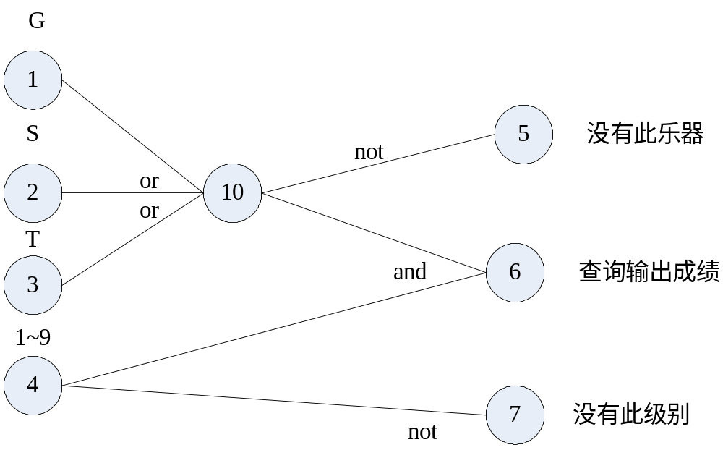
第二步：画出因果图

Slide 17
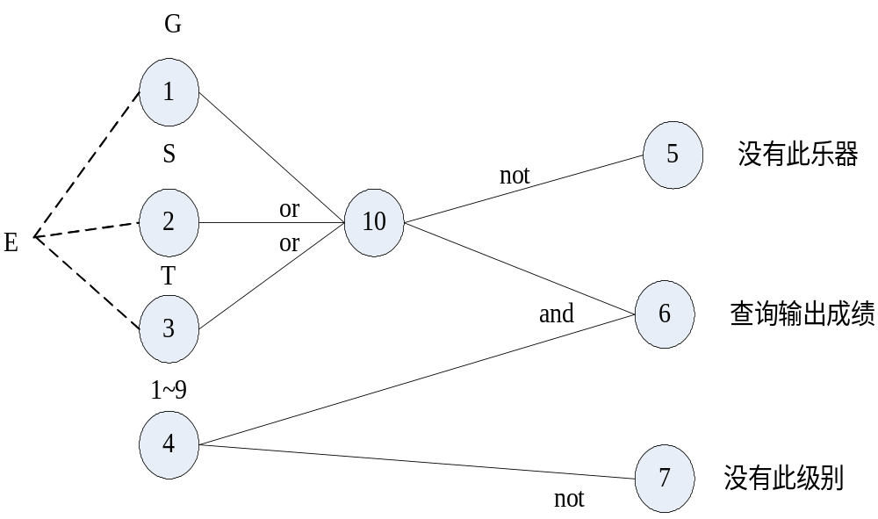
第三步：在画出的因果图上添加约束符号

Slide 18
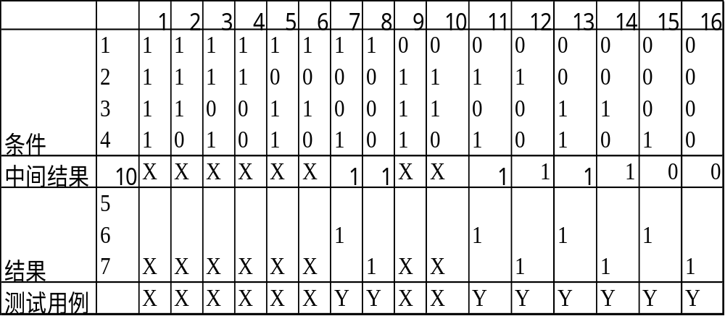
第四步：将因果图转换成判定表

Slide 19
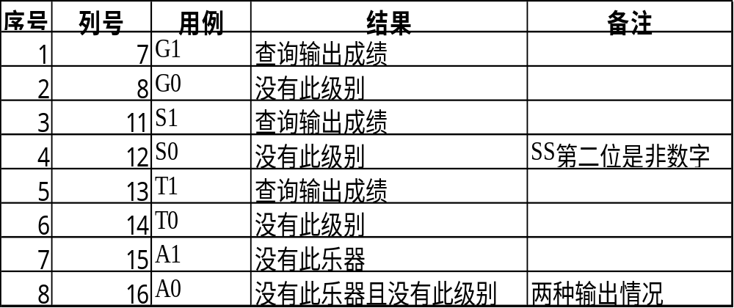
第五步：根据判定表的每个有输出结果的列写出测试用例

Slide 20
练习
有一个处理单价为1元5角的盒装饮料的自动售货机软件。若投入1元5角硬币，按下“可乐”、“雪碧”或“红茶”按钮，相应的饮料就送出来。若投入的是2元硬币，在送出饮料的同时退还5角硬币。
因果图方法设计测试用例

Slide 21
原因及结果
原因 | c1:投入1元5角硬币； c2:投入2元硬币； c3:按“可乐”按钮； c4:按“雪碧”按钮； c5:按“红茶”按钮;
中间状态 | 11：已投币 12：已按钮 13:钱付清
结果 | e1:退还5角硬币； e2:送出“可乐”饮料； e3:送出“雪碧”饮料； e4:送出“红茶”饮料;

Slide 22
投入一元五角硬币
1
已投币
E
∨
11
e1
退还5角硬币
投入2元硬币
2
∧
按下可乐按钮
3
∧
e2
送出可乐
按下按钮
13
钱付清
∨
12
∧
按下雪碧按钮
4
e3
送出雪碧
∧
按下红茶按钮
5
e4
送出红茶

Slide 23
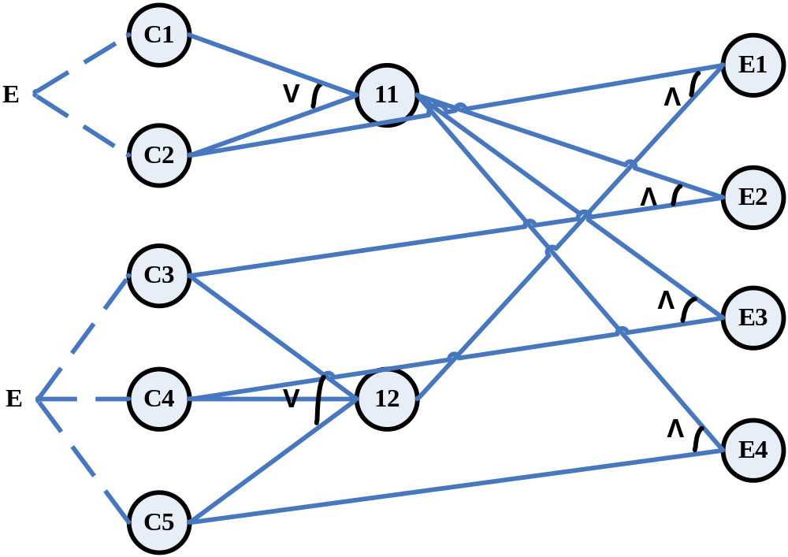
因果图

Slide 24
决策表
 | 1 | 2 | 3 | 4 | 5 | 6 | 7 | 8 | 9 | 10 | 11
c1:投入1元5角硬币 c2:投入2元硬币 c3:按“可乐”按钮 c4:按“雪碧”按钮 c5:按“红茶”按钮 | 1 0 1 0 0 | 1 0 0 1 0 | 1 0 0 0 1 | 1 0 0 0 0 | 0 1 1 0 0 | 0 1 0 1 0 | 0 1 0 0 1 | 0 1 0 0 0 | 0 0 1 0 0 | 0 0 0 1 0 | 0 0 0 0 1
11：已投币 12：已按钮 | 1 1 | 1 1 | 1 1 | 1 0 | 1 1 | 1 1 | 1 1 | 1 0 | 0 1 | 0 1 | 0 1
a1:退还5角硬币 a2:送出“可乐”饮料 a3:送出“雪碧”饮料 a4:送出“红茶”饮料 | √ | √ | √ |  | √ √ | √ √ | √ √

Slide 25
4.3.5 功能图测试
功能图测试是一种黑盒测试方法，它是基于状态迁移图和判定表来设计测试用例的。
状态迁移图是一种动态说明，它由输入条件和当前状态决定输出数据和后续状态。
判定表则是一种静态说明，它用于表示在状态中输入与输出的对应关系。
在这种环境下，测试用例是由测试中经过的一系列状态和在每个状态中必须依靠输入／输出数据满足的一对条件组成。

Slide 26
4.3.6 接口测试
当模块或子系统集成为更大的系统时就需要进行接口测试。
接口测试的目的是检测那些由于接口有误或对接口做出了无效假设而造成的系统缺陷。
程序构件的接口类型有：
  参数接口
  共享内存接口
  程序接口
  消息传递接口

Slide 27
接口错误是常见的系统错误，有3种接口错误:
接口误用：构件调用时接口使用不当造成的错误。例如，在参数接口情形，使用的参数类型、排列顺序或参数个数不匹配。
接口误解：调用者构件误解了被调用构件的接口描述，或对被调用者的行为作了错误的假设而造成的错误。例如，调用折半搜索例程时使用了未排序的数组导致搜索失败。
计时错误：在实时系统中，系统使用了共享内存接口或消息传递接口可能产生的错误。原因在于数据的生产和消费的速度可能不同。

Slide 28
接口测试的一般准则
检查接口并明确地列出对外部构件的调用。设计一组测试用例，为传送给其他构件的参数选择紧靠取值范围边界的值，以暴露接口的不一致错误。
当有指针通过接口传递时，可用空指针参数来测试。
当通过程序接口来调用一个构件时，设计一些容易引起构件执行失效的假设进行测试，以检查接口误解的错误。

Slide 29
在有消息传递的系统中进行强度测试，即加大消息传递的量，增加系统的负荷。因此，设计测试用例，产生比平时多得多的消息，以暴露计时错误。
当构件之间通过共享内存交互时，可以设计一种测试，改变正常的激活构件的顺序。通过这些测试用以暴露程序员暗自对共享数据的生产和消费顺序所做的假设。
在接口测试方面，利用程序静态分析的方法比动态测试更有效。

Slide 30
基本概念练习
软件测试的目的是（ ）。
  A．评价软件的质量
  B. 发现软件的错误
  C．找出软件的所有错误
  D. 证明软件是正确的
Notes:
B,A

Slide 31
练习续
软件测试方法中，黑盒、白盒测试法是常用的方法，其中白盒测试主要用于测试（ ）。
  A、结构合理性
  B、软件外部功能
  C、程序正确性
  D、程序内部逻辑
Notes:
D

Slide 32
练习续
下面哪些测试属于黑盒测试（ ）。
  A、路径测试
  B、等价类划分
  C、边界值分析
  D、条件判断
  E、循环测试
Notes:
A,B

Slide 33
对下面的个人所得税程序中满足语句覆盖测试用例的是_(1)__，满足判定覆盖测试的用例是__(2)__。
    if (income<800) tarrate=0;
    else if (income<=1500) taxrate=0.05;
    else if (income<2000) taxrate=0.08;
    else taxrate=0.1;
    供选择的答案：
    (1)： A．income=(800，1500，2000，2001) B．income=(800，801，1999，2000)
    C．income=(799，1499，2000，2001) D．income=(799，1500，1999，2000)
    (2)： A．income=(799，1500，1999，2001) B．income=(799，1501，2000，2001)
    C．income=(800，1500，2000，2001) D．income=(800，1499，2000，2001)
Notes:
(1):D (2):A

Slide 34
语句覆盖、判定覆盖、条件覆盖和路径覆盖都是白盒测试法设计测试用例的覆盖准则，在这些覆盖准则中最弱的准则是_A_，最强的准则是_B_。此外，还有多种黑盒测试的设计测试用例方法，如_C_。
供选择的答案：
A、B：①语句覆盖 ②条件覆盖
③路径覆盖 ④判定覆盖
C： ①ER图 ②因果图
③DFD图 ④IPO图
Notes:
A:4 B:1 C:1 D:3 E:2

